Slide 1
Физичко васпитање у првом циклусу образовања и васпитања
Мр Горан Петровић

Slide 2
Циљ наставе физичког васпитања
Циљ физичког васпитања је да разноврсним и систематским моторичким активностима, у узајамној вези са осталим васпитно–образовним подручјима, допринесе интегралном развоју личности ученика (когнитивном, афективном, моторичком), развоју моторичких способности, стицању, усавршавању и примени моторичких умења, навика и неопходних теоријских знања у свакодневним и специфичним условима живота и рада.

Slide 3
Задаци наставе физичког васпитања
Задаци наставе физичког васпитања су:
– подстицање раста, развоја и утицање на правилно држање тела;
– развој и усавршавање моторичких способности;
– стицање моторичких умења која су, као садржаји, утврђена програмом физичког васпитања, и стицање теоријских знања неопходних за њихово усвајање;
– усвајање знања ради разумевања значаја и суштине физичког васпитања дефинисаног циљем овог васпитно– образовног подручја;
– формирање морално–вољних квалитета личности;
– оспособљавање ученика да стечена умења, знања и навике користе у свакодневним условима живота и рада;
– стицање и развијање свести о потреби здравља, чувања здравља и заштити природе и човекове средине.

Slide 4
Оперативни задаци
задовољавање основних дечјих потреба за кретањем и игром;
развијање координације, гипкости, равнотеже и експлозивне снаге;
стицање моторичких умења у свим природним (филогенетским) облицима кретања у различитим условима: елементарним играма, ритмици, плесним вежбама и вежбама на тлу;
упознавање са кретним могућностима и ограничењима сопственог тела;
стварање претпоставки за правилно држање тела, јачање здравља и развијање хигијенских навика;
формирање и овладавање елементарним облицима кретања – „моторичко описмењавање”;
стварање услова за социјално прилагођавање ученика на колективан живот и рад.

Slide 5
Узрасне карактеристике ученика млађешколског узраста
Динамика раста телесне висине се у овом узрасту успорава, док долази до убрзаног пораста телесне масе
Кардио–васкуларни и респираторни систем још нису развијени у потпуности, а функционални капацитети срца и плућа су још увек мали
Централни нервни систем се још развија и у овом периоду долази до његовог дефинитивног формирања и функционалног усавршавања

Slide 6
Физичка вежба и вежбање
Физичка вежба је основно средство у настави физичког васпитања
У овом узрасту мора се инсистирати на задацима које ученик треба да испуни одређеним физичким вежбањем, а не на форми саме физичке вежбе. Исправност покрета и кретања није приоритет, већ усмереност ових физичких активности ка остваривању одређеног циља
Садржаји физичког васпитања за ученике првог и другог разреда треба да обухвате природне облике кретања и елементарне игре

Slide 7
Физичка вежба и вежбање
Вежбе обликовања, пре свега, треба примењивати као опонашање људских активности, подражавање појава из живота и околине, драматизацију догађаја. На овај начин вежба ће се много лакше и боље приближити детету. Сваку вежбу треба објаснити и показати ученицима, а грешке које уочимо приликом извођења код ученика не треба често и упорно исправљати

Slide 8
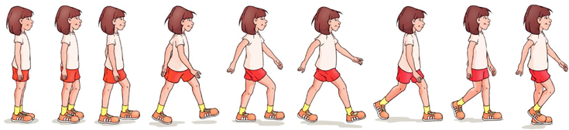
Природни и изведени облици кретања
Ходање и трчање су природни облици кретања који се највише користе у свакодневном животу, а у настави физичког васпитања служе за усавршавање рационалног кретања и као основно средство за развој моторичких способности

Slide 9
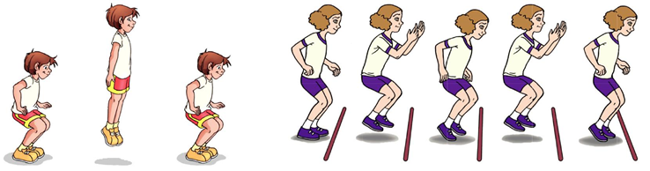
Природни и изведени облици кретања
Скакања и прескакања су веома захтеван и напоран облик кретања којима се у веома кратком времену може постићи велики утицај на развој дечјег организма

Slide 10
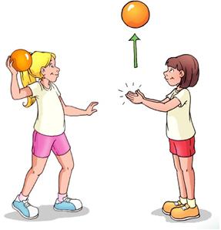
Природни и изведени облици кретања
Бацања и хватања су сложенији облици кретања, при којима се у рад укључује више мишићних група, а нарочито руке, рамени појас и леђа

Slide 11
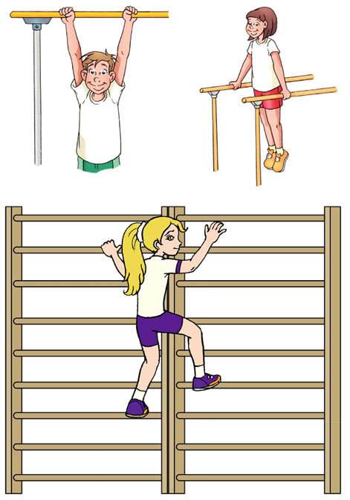
Природни и изведени облици кретања
Вишења, упори и пењања су атипична кретања којима се развија телесна мускулатура, посебно мишићи руку и раменог појаса

Slide 12
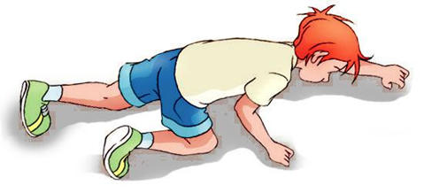
Природни и изведени облици кретања
Пузање је веома захвалан облик природног кретања у овом узрасном периоду, којим се ангажује више мишићних група, а посебно мишићи трупа

Slide 13
Игра и играње
Игра је за дете основни облик активности, а за учитеља основни метод рада у настави физичког васпитања
Елементарне игре су једно од најкомплекснијих средстава физичког васпитања у овом узрасту, а засноване су на природним облицима кретања и једноставним правилима

Slide 14
Игра и играње
Иако о игри говоримо као о средству и методу у настави физичког васпитања, никада не смемо заборавити да је игра пре свега универзалан појам, толико битан да се сматра једним од основних феномена људског постојања. Игра је антрополошки феномен који се манифестује психо–физичком активношћу, праћен емоционалним испољавањем, проистеклoм из стања духа, а предметованим у надметању индивидуе са самим собом или неким другим, у циљу реализације личности.

Slide 15
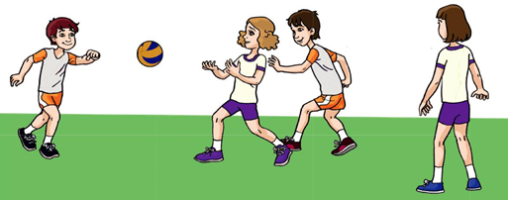
Игра и играње

Slide 16
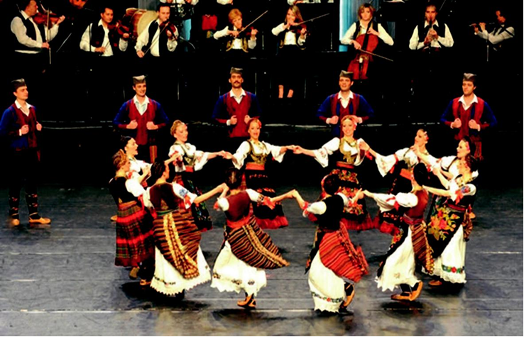
Игра и играње

Slide 17
Планирање и програмирање физичког васпитања
Један од основних проблема у реализацији наставе физичког васпитања јесте конкретизација програмских задатака, односно системско програмирање и планирање
Да бисмо добро планирали, морамо претходно добро осмислити програм рада и ускладити све његове делове

Slide 18
Планирање у настави физичког васпитања
Планирање у настави физичког васпитања мора се заснивати на:
– наставном програму образовања и васпитања за први циклус основног образовања и васпитања;
– развојним карактеристикама ученика овог узраста;
– нивоу претходно стечених знања;
– нивоу моторичких способности ученика;
– условима за реализацију наставе физичког васпитања;
– посебним склоностима и интересовањима ученика према одређеном наставном градиву;
– географско–климатским условима.

Slide 19
Структура и организација часа физичког васпитања
– Уводни део: 3–5 минута;
– Припремни део: 7–10 минута;
– Основни део: 25–30 минута;
– Завршни део: 3–5 минута.

Slide 20
Уводни део часа
Уводни део часа представља припрему за напоре који следе у осталим деловима часа. У овом делу часа вршимо организационо, емоционално и физиолошко увођење ученика у рад. Правилно увођење у рад ученика подразумева функционалну повезаност са осталим деловима часа. У пракси се овај део часа назива и „загревање”

Slide 21
Припремни део часа
Припремни део часа представља другу функционалну целину часа физичког васпитања и надовезује се на уводни део. У њему се следствено решавају задаци везани за планирани час, али и дугорочни задаци везани за развој локмоторног и других система, као и вежбе за правилно држање тела. Функција овог дела часа огледа се у припреми за веће физиолошке напоре у основном делу часа, помоћу активирања великог броја мишићних група и развијања покретљивости у зглобовима

Slide 22
Главни део часа
Основни део часа је најдужи по трајању и обиму наставних садржаја који се обрађују. Наставна јединица која је предвиђена за реализацију у највећој мери се остварује у овом делу часа. Наставни садржај представљају природни облици кретања, вежбе на тлу, вежбе са реквизитима, елементарне игре и сл.

Slide 23
Завршни део часа
Завршни део часа је најкраћи и представља постепени прекид физичких активности, смиривање организма и довођење у стање које омогућава уобичајене активности на следећем школском часу

Slide 24
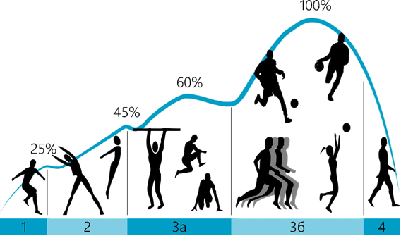
Физиолошко оптерећење на часу физичког васпитања

Slide 25
Начин остваривања програма
Програмска концепција физичког васпитања у основној школи заснива се на јединству наставних, ванчасовних и ваншколских организационих облика рада, као основне претпоставке за остваривање циља физичког васпитања
Програмски задаци остварују се, осим на редовним часовима, и кроз ванчасовне и ваншколске организационе облике рада, као што су излет, крос, логоровање, зимовање, курсни облици, слободне активности, такмичења, корективно-педагошки рад, дани спорта, приредбе и јавни наступи

Slide 26
Хвала на пажњи!
РАДИОНИЦЕ

